Slide 1
День открытых дверей МАОУ «Лицей № 38»
Повестка дня:
Об образовательной программе МАОУ «Лицей № 38»
Особенности организации приёма обучающихся МАОУ «Лицей № 38» в 2024 году

Slide 2
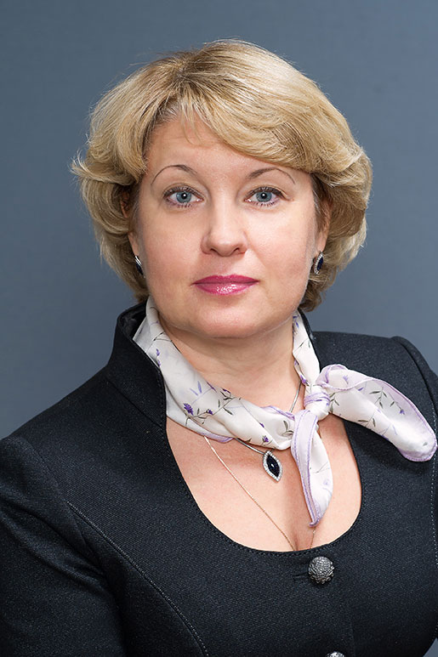
Добрый день, уважаемые родители и ребята!
Сегодня в МАОУ «Лицей № 38» проходит
День открытых дверей.
Мы любим свой Лицей, гордимся нашими учениками
и выпускниками, можем и всегда готовы рассказать Вам:
об истории и традициях Лицея;
о наших достижениях и успехах;
об обучающихся и выпускниках, которыми мы гордимся;
об особенностях образовательной программы Лицея;
о наших партнёрах – вузах и предприятиях, с которыми лицей сотрудничает;
об особенностях лицейской жизни;
о порядке и условиях приема обучающихся в Лицей.
Мы готовы ответить на любые вопросы, которые просим направлять на электронный адрес ntl.priem@mail.ru
С уважением,
директор лицея
Ирина Дмитриевна Кучерова

Slide 3
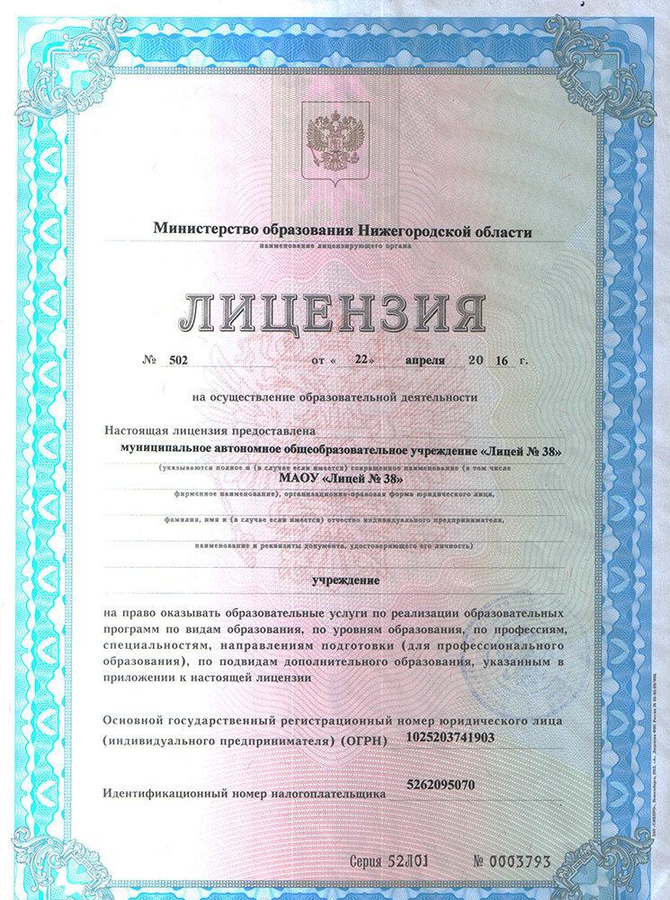
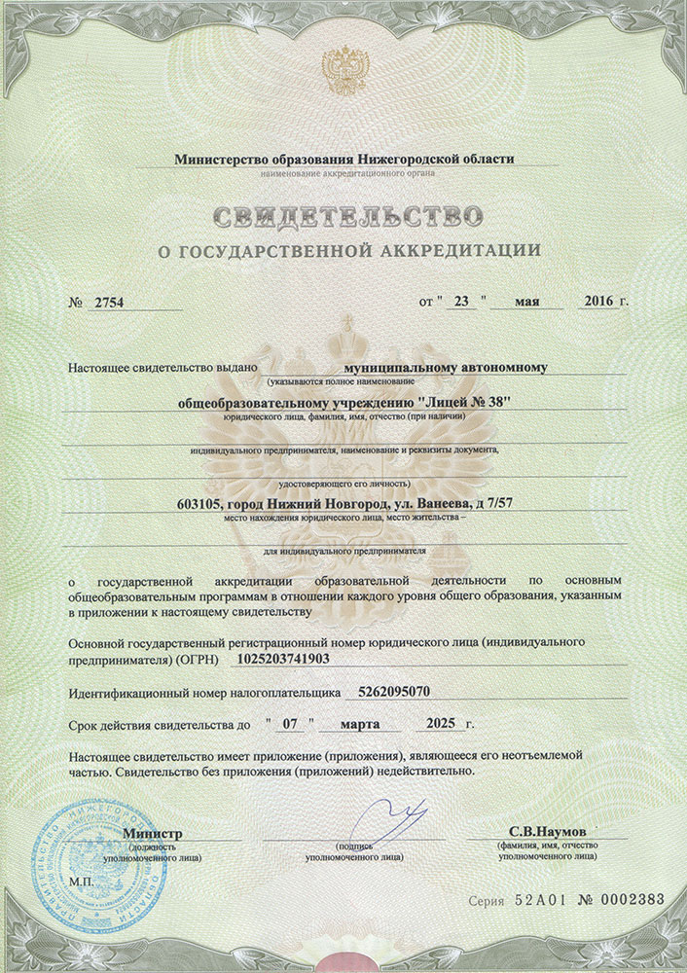
МАОУ «Лицей №38» был создан в 1991 г. как инновационное образовательное учреждение естественно-научного профиля и назывался «Нижегородский технический лицей»
Лицензия
Свидетельство о государственной аккредитации
Право на ведение образовательной деятельности
Право на выдачу выпускникам документов об образовании

Slide 4
Нормативные документы, регламентирующие деятельность Лицея
Документы федерального уровня (ФЗ-273 «Об образовании в РФ»)
Документы регионального уровня
Документы муниципального уровня
Устав МАОУ «Лицей № 38»(новая редакция)
Правила приёма граждан в МАОУ «Лицей № 38»
Локальные нормативные акты

Slide 5
Реализуемый профиль - ТЕХНОЛОГИЧЕСКИЙ:
специальные курсы инженерно-технической, естественно-математической и информационно-коммуникационной направленностей в вузах-партнерах
Профильное обучение
Сетевое сотрудничества с ВУЗами
Высокие образовательные результаты и достижения учащихся
Высококвалифицированный преподавательский состав
Современная материальная база

Slide 6
2021
2020
2022
2023
Топ-300 лучших школ России по количеству поступивших в ведущие вузы России - 59 место
Топ-20 лучших школ Приволжского ФО по количеству поступивших в ведущие вузы России – 6 место.
Топ-300 лучших школ России по количеству поступивших в ведущие вузы России - 60 место
Топ-20 лучших школ Приволжского ФО по количеству поступивших в ведущие вузы России – 5 место.
Топ-300 лучших школ России по количеству поступивших в ведущие вузы России - 65 место
Топ-20 лучших школ Приволжского ФО по количеству поступивших в ведущие вузы России – 3 место.

Slide 7
МАОУ «Лицей № 38»
Сегодня
Завтра
Опыт организации профильного обучения
Опыт сетевого сотрудничества с ВУЗами
Высокие результаты достижений учащихся
Высококвалифицированный стабильный преподавательский состав
Достаточная М-Т база
Научный вектор развития, формирование исследовательских умений
Новые учебные курсы и учебные пособия, прошедшие экспертизу РАН
Обновление содержания внеурочной деятельности исследовательской направленности
Использование преподавательского потенциала ВУЗов (тьюторское сопровождение научно-исследовательской деятельности)
Совершенствование М-Т базы
Обучение педагогов на предметных курсах повышения квалификации

Slide 8
2
1
Успех каждого
ребенка
Учитель будущего
Создание системы интеллектуального развития учащихся
Повышение уровня профессионального мастерства педагогов
3
4
Цифровая трансформация
Социальная активность
Обучение навыкам социальной работы, искусству помогать людям
Создание в Лицее современной среды обучения

Slide 9
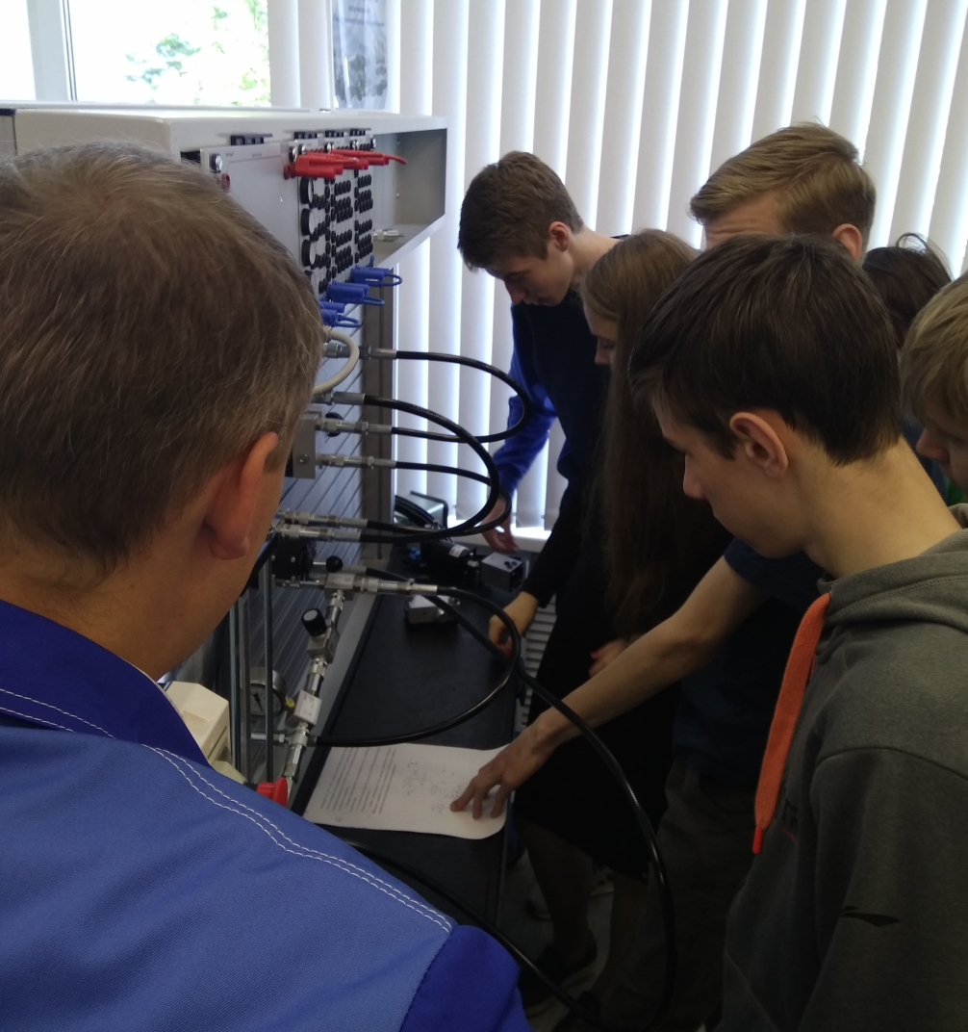
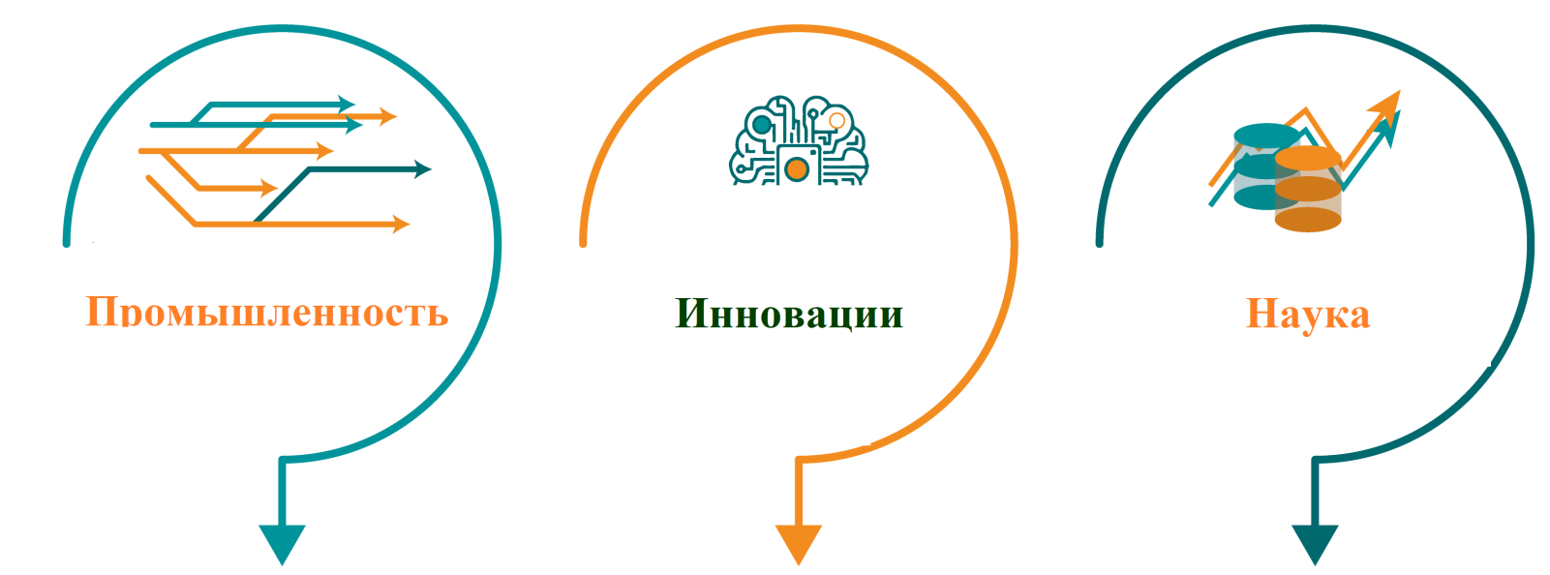
Миссия Лицея
популяризация предметов естественно-научного цикла
вовлечение учеников в научно-техническое творчество
повышение престижа инженерных профессий
развитие у школьников навыков практического решения инженерно-технических задач.

Slide 10
Сетевое взаимодействие
МРСК

Slide 11
Особенности образовательной программы основного образования (9 класс)
6-дневная учебная неделя
36 часов в неделю
иностранный язык 3 часа
углубленное изучение математики, физики, информатики
физическая культура
(общий объем 2 часа)
Учебный план
Учебный план
черчение
Внеурочная деятельность
Внеурочная деятельность
астрономия
факультативы
творческие объединения
Лицейский технопарк
индивидуальный проект

Slide 12
3D моделирование и 3D печать
Цифровой инженер
Лицейский технопарк
Учебная лаборатория нейротехнологиям и физиологии человека
Проекционное черчение
Астрономия
Радиоэлектроника

Slide 13
Особенности образовательной программы основного образования (9 класс)
Заочная
физико-техническая
школа МФТИ
Физика
Математика
Информатика

Slide 14
Особенности образовательной программы среднего образования (10-11 класс)
Технологический (инженерный) профиль
34 часа в неделю
курс «Индивидуальный проект»
углубленное изучение математики, физики, информатики
Учебный план
Учебный план
экспериментальная физика
Спец. курсы в ВУЗах профильной направленности 4-8 ч.
Внеурочная деятельность
Внеурочная деятельность
курсы по выбору обучающихся
научное сопровождение проектной деятельности
(1 день в неделю/7 профилей)

Slide 15
Учебный план среднего общего образования с соответствии с обновленными ФГОС
Технологический (инженерный) профиль обучения
Предметы, изучаемые в рамках профиля
на углубленном уровне
Учебный предмет | Уровень изучения | 10 кл. | 11 кл.
Математика | углублённый | 8 | 8
Информатика | углублённый | 2 | 2
Физика | углублённый | 5 | 5
Экспериментальная физика | элективный | 0,5 | 1
Индивидуальный проект | метапредметный | 0,5
Обязательные профильные предметы |  | 16 | 16

Slide 16
Общеобразовательные предметы, изучаемые на базовом уровне
Учебный предмет | Уровень изучения | 10 кл. | 11 кл.
Русский язык | базовый | 2 | 2
Литература | базовый | 3 | 3
Иностранный язык (английский) | базовый | 3 | 3
История | базовый | 2 | 2
Обществознание | базовый | 2 | 2
География | базовый | 1 | 1
Химия | базовый | 1 | 1
Биология | базовый | 1 | 1
Физическая культура* | базовый | 2 | 2
Основы безопасности и защиты Родины | базовый | 1 | 1
Обязательные общеобразовательные предметы |  | 18 | 18
* Общий объём физической нагрузки – 3 часа в неделю
1 час физической нагрузки рекомендовано реализовать через:
внеурочную деятельность – спортивные секции на базе лицее или
спортивные секций в других учреждениях (подтверждается справкой)

Slide 17
Часть образовательной программы,
формируемая с учётом мнения обучающихся
Специальные профильные курсы на базе вузов
(внеурочная деятельность – 1 день в неделю)
Выбирается один из предложенных 7 вариантов комплектов профильных спецкурсов
Обеспечивают получение дополнительных знаний профильной направленности и научное, лабораторно-исследовательское сопровождение индивидуального образовательного проекта

Slide 18
Организация образовательной деятельности на базе ВУЗов 10/11 класс
Курсы ведут 6 преподавателей ННГУ, из них 4 к.ф-м.н, 1 д.х.н
Курсы ведут 3 преподавателя ВШЭ, из них 2 к.ф-м.н

Slide 19
Организация образовательной деятельности на базе ВУЗов 10/11 класс
Курсы ведут 8 преподавателей НГТУ, из них 4 к.т.н

Slide 20
Организация образовательной деятельности на базе ВУЗов 10/11 класс
Курсы ведут 7 преподавателей ННГАСУ, из них 3 к.т.н. и 1 к.п.н.

Slide 21
Проектная деятельность
Индивидуальный проект представляет собой особую форму организации деятельности обучающихся (учебное исследование или учебный проект).
выполняется обучающимся самостоятельно
под руководством учителя (тьютора)
по выбранной теме
в рамках одного или нескольких учебных предметов, курсов
в любой избранной области деятельности:
- познавательной,
- практической,
- учебно-исследовательской,
- социальной,
- художественно-творческой,
- иной

Slide 22
Проектная деятельность
Метапредметный курс
«Проектная деятельность»
1 час в неделю по расписанию
Индивидуальный
проект
Обязательные специальные профильные курсы в вузах
4 часа в неделю
Защита проекта
Факультативные (не обязательные) специальные курсы в вузах
1-3 часа в неделю
Аттестат о среднем общем образовании
Научное сопровождение проектной деятельности
преподавателями вуза и лицея

Slide 23
Этапы реализации проектной деятельности
Сентябрь - 10 класс
Теоретический курс
«Основы проектной деятельности»
Метапредметный
курс
«Проектная деятельность»
(1 час в неделю
расписании уроков)
Октябрь - 10 класс
Выбор, презентация и утверждение проектных тем, согласование руководителей
Декабрь - 10 класс
Рефлексивная сессия – представление выполненной части проекта (зачётный объём – не менее 50 %)
Март - 10 класс
Защита проектов
Октябрь - 11 класса
Защита проектов
(для проектов, не завершённых в 10 классе)

Slide 25
33 года Лицею - 32 выпуска
Ежегодно Лицей заканчивают более 200 человек
Каждый третий/четвёртый выпускник награждён медалью «За особые успехи в учении»
Более 95% выпускников поступают в ВУЗы
В том числе 80% выпускников поступают в профильные технические и естественно-научные вузы

Slide 26
Предмет | Лицей | Советский район
Русский язык | 4,58 | 4,2
Математика | 4,63 | 4,08
Информатика и ИКТ | 4,71 | 3,96
Физика | 4,26 | 4,2
Биология | 4,0 | 3,95
География | 4,0 | 3,83
Химия | 4,5 | 4,3
Обществознание | 5 | 3,74
Английский язык | 4,73 | 4,16
ОГЭ -2023
Выпуск – 193
Аттестат особого образца - 32

Slide 27
ЕГЭ-2023
Предмет | Средний балл ЕГЭ
 | Лицей | Советский район | Рейтинг в районе | РФ
Русский язык | 83,26 | 76,59 | 1 | 68,43
Математика (профиль) | 73,24 | 65,04 | 1 | 55,62
Информатика и ИКТ | 76,23 | 66,36 | 1 | 58,39
Физика | 65,59 | 62,69 | 2 (187) | 54,85
Биология | 69,0 | 56,28 | 2 | 50,87
Литература | 73,8 | 72,21 | 7 | 63,97
География | 66,33 | 56,92 | 2 | 54,6
История | 65,75 | 65,71 | 7 | 56,37
Химия | 83,0 | 60,03 | 1 | 56,23
Обществознание | 65,54 | 58,71 | 4 | 56,4
Английский язык | 70,31 | 65,81 | 5 | 66,31
Выпуск – 208
Золотая медаль – 39

Slide 28
ЕГЭ-2023
Предмет | 100 баллов |  | Высокобалльники
 | Лицей | Советский район | Лицей >80 |  | Советский район >80
 |  |  | Кол-во | %
Русский язык | 3 | 4 | 146 | 72,1 | 375
Математика (профиль) | 1 | 1 | 66 | 33,8 | 84
Информатика и ИКТ | 0 | 1 | 58 | 55,2 | 71
Физика | 0 | 0 | 23 | 25,0 | 34
Биология | 0 | 0 | 1 | 33,3 | 14
Литература | 1 | 10 | 3 | 30,0 | 29
География | 0 | 0 | 1 | 33,3 | 3
История | 0 | 0 | 1 | 25,0 | 28
Химия | 1 | 1 | 4 | 66,7 | 23
Обществознание | 0 | 0 | 3 | 23,1 | 37
Английский язык | 0 | 1 | 12 | 34,3 | 40
ИТОГО | 6 (33,3%) | 18 | 318 (43%) |  | 738
Учителя, подготовившие 100-балльников:
Венкова С.И., учитель химии (1)
Ларина Е.А., учитель русского языка и литературы (1)
Лапшова О.В., учитель русского языка и литературы (1)
Хитайленко Т.В., учитель русского языка и литературы (2)
Быстрицкая И.С., учитель математики (1)

Slide 29
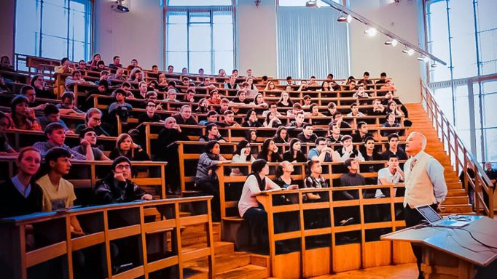
Продолжение образования
Выпуск 208 человек
Поступили в ВУЗ – 202 чел. (97%)
ННГУ
им. Н.И. Лобачевского
НГТУ
им Р.Е. Алексеева
ННГАСУ
НИУ ВШЭ
48 (23%)
38 (18%)
8 (3%)
32 (15%)
60 (29%)
34 (16%)
14 (7%)
21 (10%)
По профилю обучения поступили 176 человек (87 % )

Slide 30
Олимпиадное движение
Муниципальный этап ВсОШ
Дипломанты – 106
Участники - 498
Межрегиональные, всероссийские олимпиады
Участий – 526
Дипломы - 113
Региональный этап ВсОШ
Дипломанты – 54
Участники - 101
БИБН
ФИЗТЕХ
РОСАТОМ
БАРСИК

Slide 31
Научно-исследовательская деятельность
415 лицеистов выполняли индивидуальные проекты
Международные конференции
Дипломанты – 21
Участники - 26
51 городская конференция НОУ «Эврика»
Участники – 87
Дипломанты - 75
Всероссийские конференции
Дипломанты – 77
Участники - 81
Региональные конференции
Дипломанты – 21
Участники - 25

Slide 32
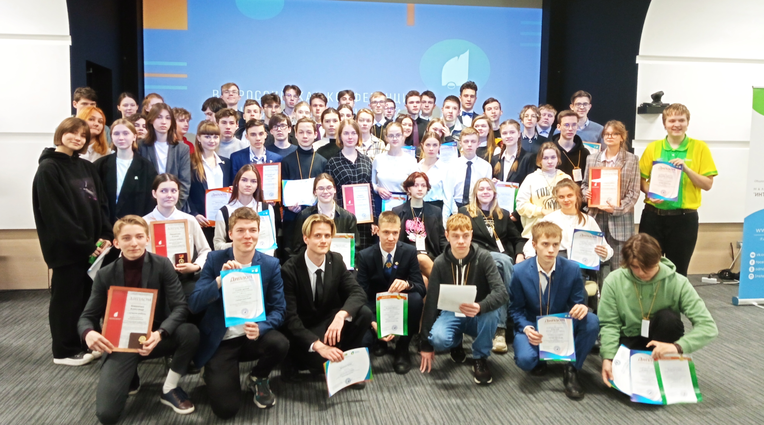
Лидеры научно-исследовательской деятельности
Еделев А.Ю.
Тукова Н.Б.
Венкова С.И.
Быстрицкая И.С.
Быстрова А.В.
Попова Н.Л.
Битюрина В.Ю.
Павловский Иван
Змеевцева Ярослава
Трубина Елизавета
Коломина Ирина
Кукушкин Иван
Устинов Дмитрий
Годяева Екатерина
Касаткин Денис
Якунин Роман
Харламов Андрей
Святова Виктория
Извольский Степан
Наставники
9 класс
10 класс
11 класс

Slide 33
Награды
Кадровый состав
Руководители РМО
1 Медаль ордена «За заслуги перед Отечеством» 2 степени
2 Почетное звание Заслуженный учитель РФ
15 «Почетный работник сферы образования РФ», Отличник народного образования
17 Почетная грамота Министерства образования и науки РФ
Быстрицкая И.С. – РМО учителей математики
Битюрина В.Ю. – РМО учителе й физики
Венкова С.И. – РМО учителей химии
Попова Н.Л. – РМО учителей информатики
Просвирнова А.Л. – РМО учителей физической культуры
44 члена педколлектива
98% высшее образование
4 молодые специалисты
1
2
3
4
5
Повышение квалификации
Квалификационная категория
Педагогический стаж
39 (88%) прошли КПК
более 20 дополнительных профессиональных программ
37 - «Современные подходы в преподавании учебных дисциплин в условиях реализации обновленных ФГОС ООО и ФГОС СОО»
25(68%) - высшая
14(32%) - первая
2(5%) - б/к
2(5%) - СЗД
9 - от 0 до 10 лет
6 – от 11 до 20 лет
29 – более 20 лет

Slide 34
Участие в профессиональных конкурсах
Участие в предметных и конфликтных комиссиях
Фестиваль инновационных проектов:
Быстрицкая И.С.
Попова Н.Л.
Победитель всероссийского конкурса:
Лапшова О.В.
Просвирнова А.Л.
Еделев А.Ю.
Кашин И.В.
Призер муниципального этапа «Учитель года 2023»:
Жук. И.А.
Всероссийская олимпиада учителей информатики PRO-IT, призер:
Быстрова А.В.
Всероссийский конкурс «Горизонты педагогики», призер:
Портнова Е.Н.
Слепенькина В.А.
Быстрицкая И.С.
Венкова С.И.
Попова Н.Л.
Спорышева К.Г.
Котов А.П.
Лапшова О.В.
1
2
3
4
5
Конференции
Публикации
Венкова С.И.
Попова Н.Л.
Быстрицкая И.С.
Лапшова О.В.
Быстрова А.В.
Битюрина В.Ю.
Публикации в сборниках РФ и международных научных конференций:
Кучерова И.Д.
Венкова С.И.
Просвирнова А.Л.
Попова Н.Л.
Лапшова О.В.
Портнова Е.Н.
Просвирнова А.Л.
Еделев А.Ю.
Семенова А.Ю.
Ленц О.А.
Автамонова Н.С.
Сборник «Об уроках и не только»:
Венкова С.И.
Битюрина В.Ю.
Быстрова А.В.
Еделев А.Ю.
Лапшова О.В.
Хитайленко Т.В.
Тукова Н.Б.
Каленов М.Ю.
Соловьева И.Г.
Жук И.А.
Бурдукова Н.В.

Slide 35
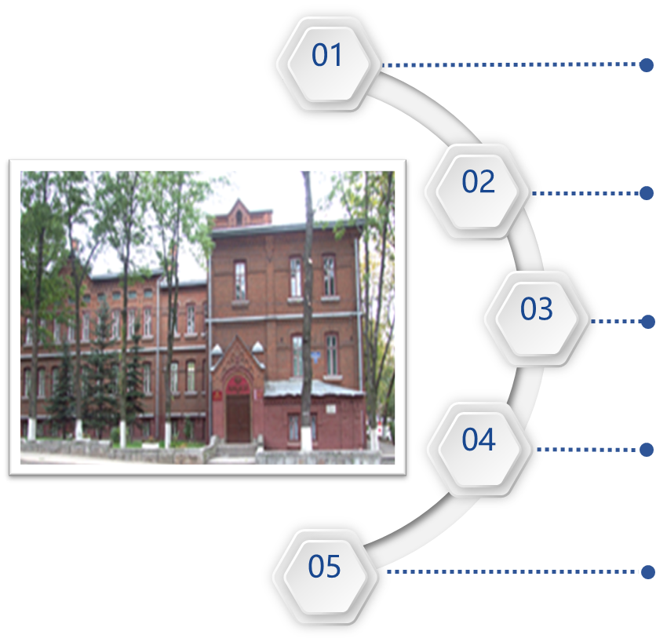
Инновационная деятельность
Федеральная инновационная площадка «Сетевой проект подготовки наставников по развитию», направление инновационной деятельности «Модели сопровождения проектной (исследовательской, творческой и т.п.) деятельности обучающихся в соответствии с их индивидуальными потребностями на разных уровнях образования, в том числе в цифровой среде», ФГБОУ ВО НГПУ им. К.Минина
Инновационная площадка ФГБНУ «Институт изучения детства, семьи и воспитания», направление «Уклад образовательной организации как основа воспитательного
Стажерская площадка ГБОУ ДПО НИРО
«Цифровой Проектный офис»

Slide 36
Цифровизация материальной составляющей образовательного процесса
Цифровизация дидактической составляющей образовательного процесса
Повышение цифровой грамотности педагогов

Slide 37
Цифровая лаборатория по физике
2 класса информатики
5 мобильных класса
Участие в проектах
«Цифровая инфраструктура и цифровая образовательная среда»
239 компьютеров
32 ноутбука
16 нетбуков
Электронный документооборот
28 электронных досок
21 проектор
12 док . камер

Slide 38
Воспитательная система Лицея

Slide 39
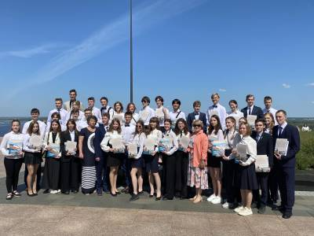
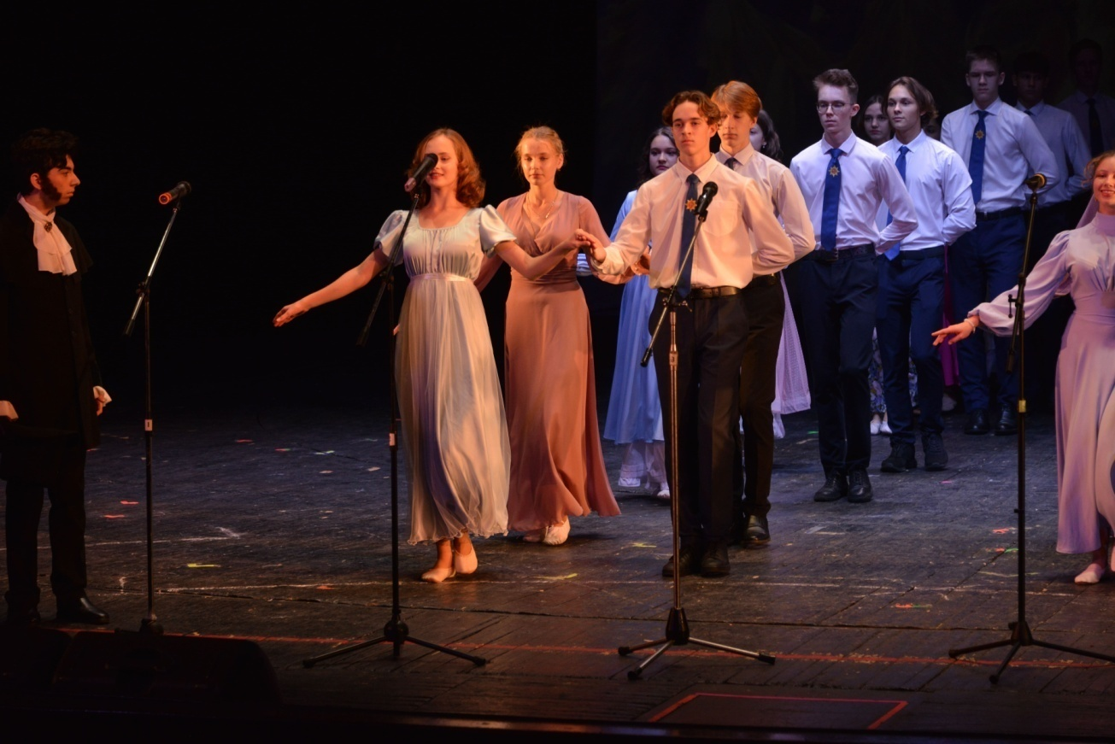
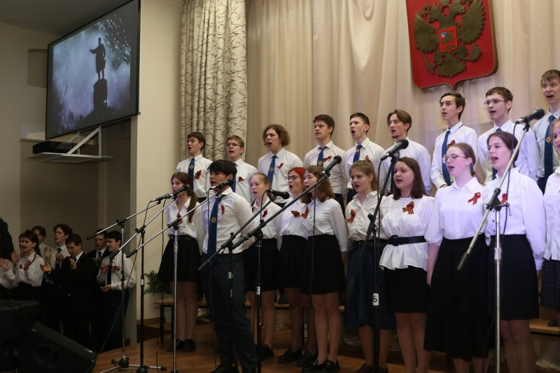

Slide 40
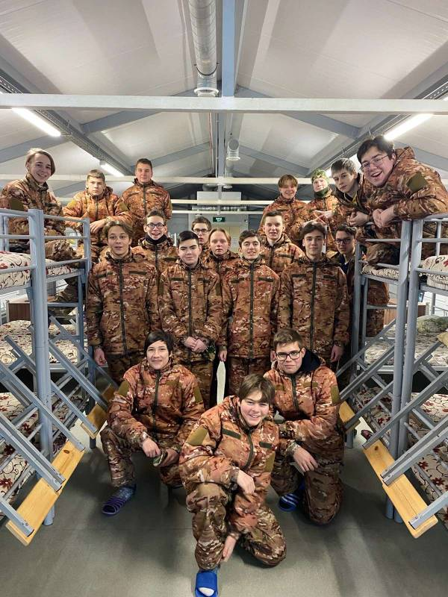
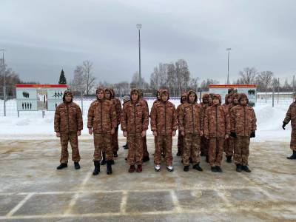
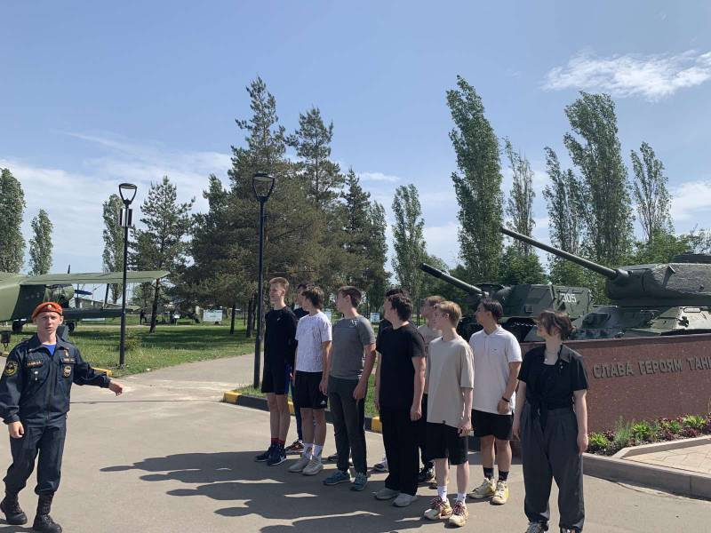

Slide 41
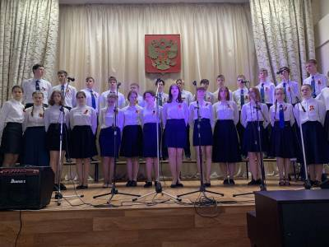
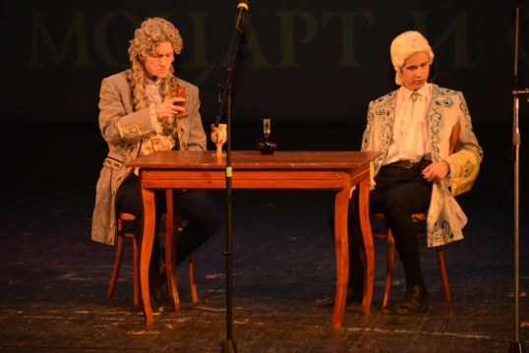
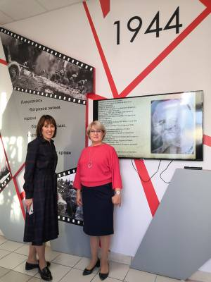
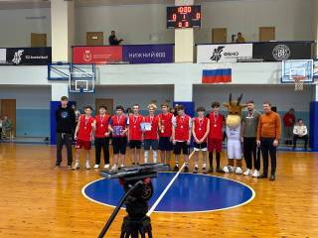
Театральный кружок
Театр Песни
Медиацентр
Воспитательная среда Лицея
Спортивный клуб
Проекционное черчение
Музей
Радиоэлектроника
Медиацентр

Slide 42
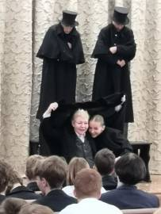
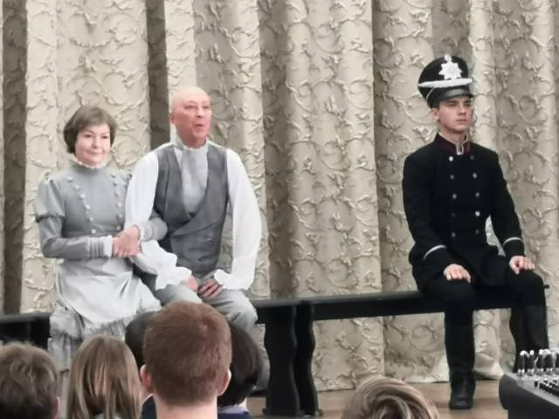
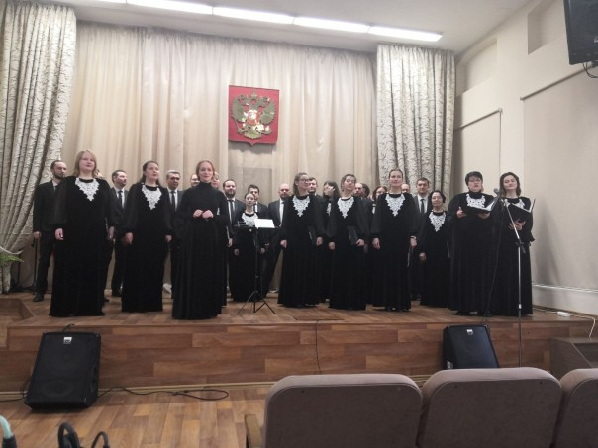

Slide 43
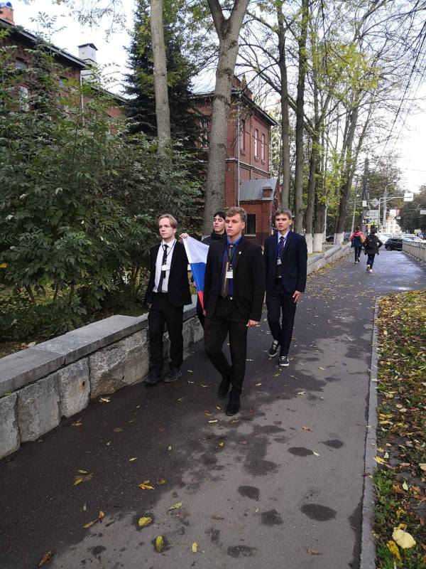

Slide 44
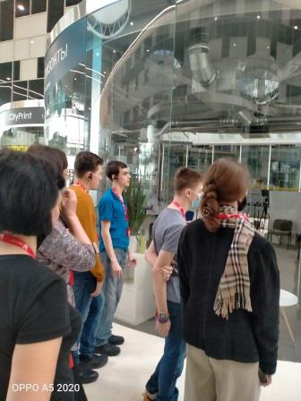
Итоги интеллектуальных и творческих конкурсов
Количество участников - 205
Смотров и конкурсов – 86
Дипломантов - 116
Муниципальный уровень: 41 дипломант
Городской уровень: 35 дипломантов
Региональный уровень: 14 дипломантов
Всероссийский уровень: 12 дипломантов
Межрегиональный уровень: 8 дипломантов
Международный уровень: 6 дипломантов

Slide 45
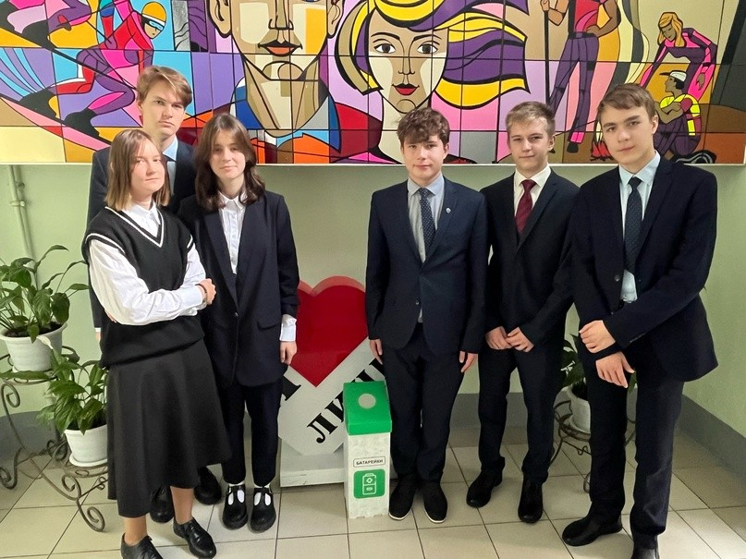
«Движение Первых»
Открытие первичного отделения на базе Лицея 17 января 2023 года
624 участника
Мероприятия:
Участие в акциях, посвященных Дням Единых действий Реализация социальных проектов
Участие в волонтерских проектах «Добро не уходит на каникулы»

Slide 46
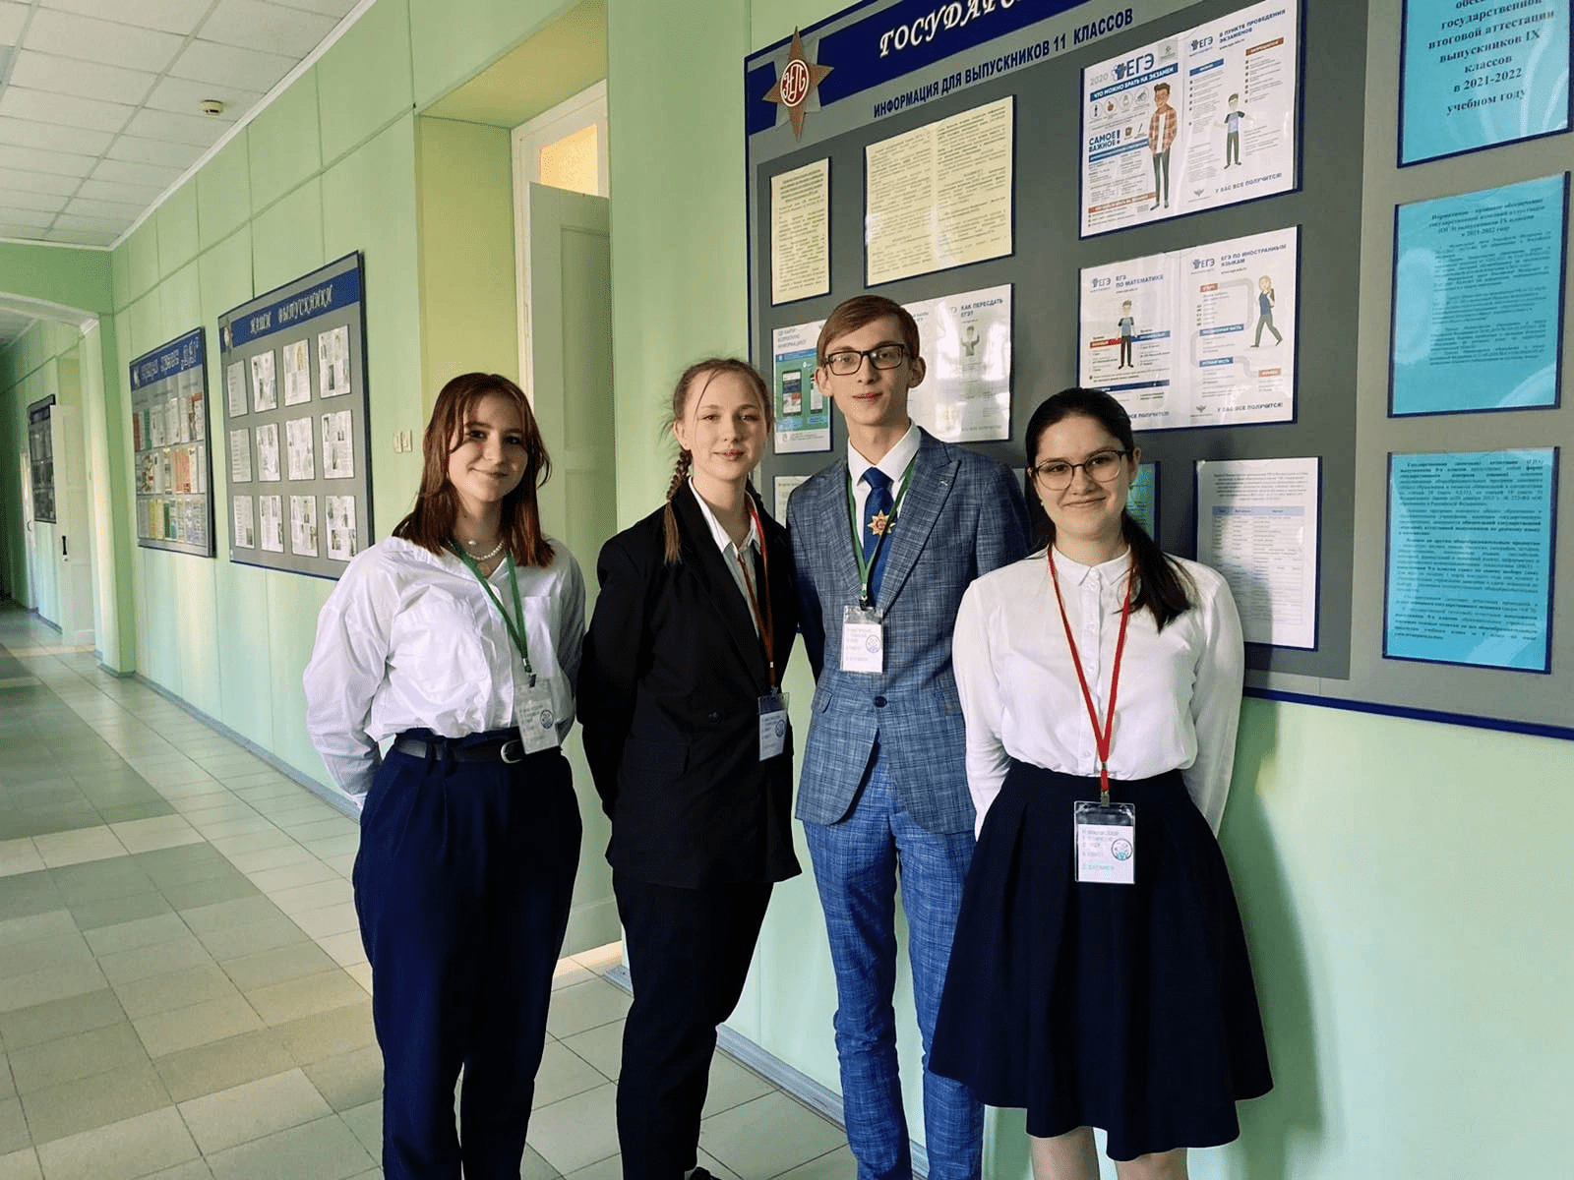
Комитет Инициативной Деятельности
Коллегиальный орган обучающихся с активной жизненной позицией
члены актива – 23 человека
Мероприятия:
Принимают участие в организации праздников и мероприятий в Лицее
Принимают участие в акциях вместе с волонтерами
Организуют и проводят мероприятия по инициативе учащихся

Slide 47
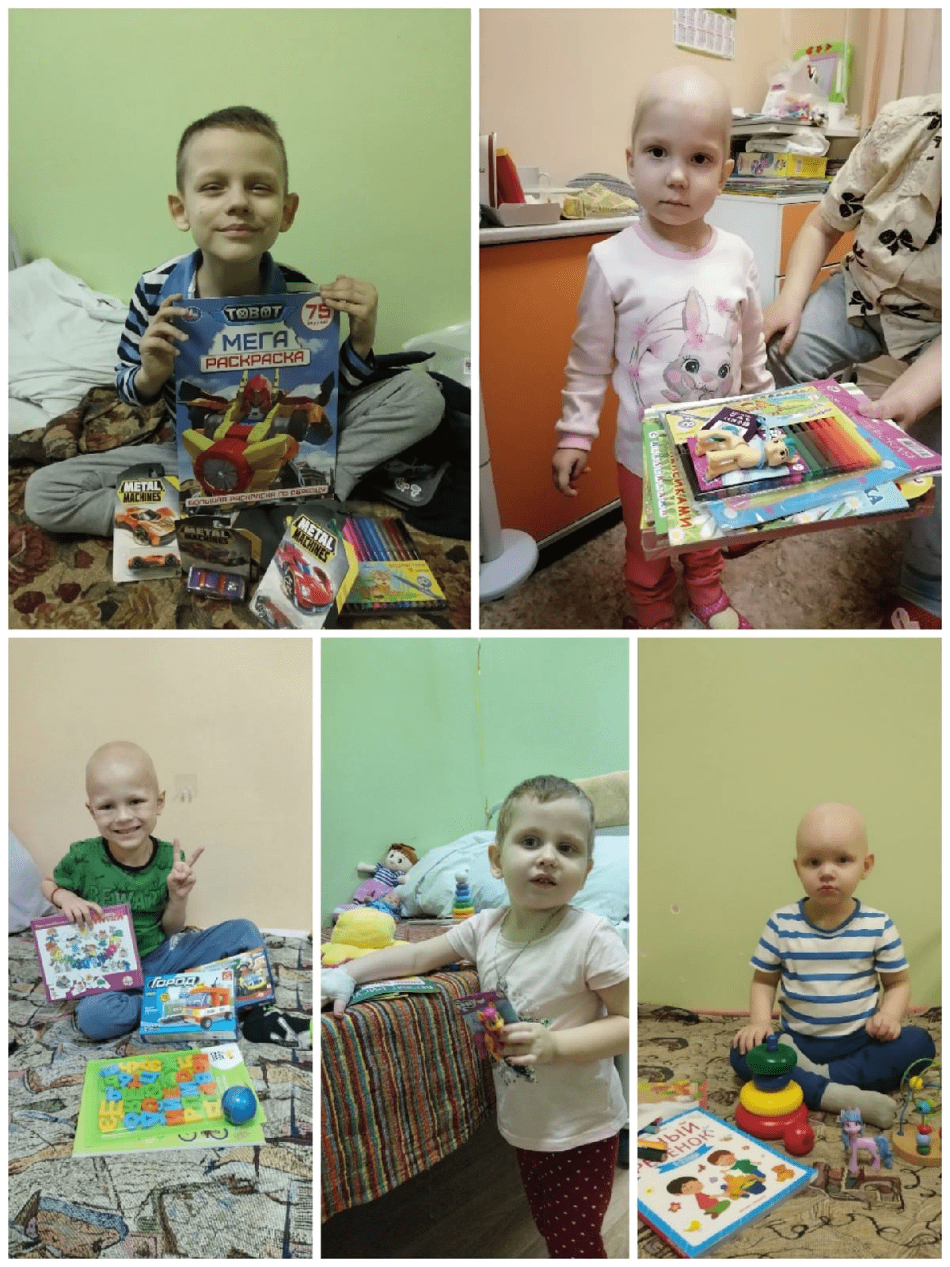
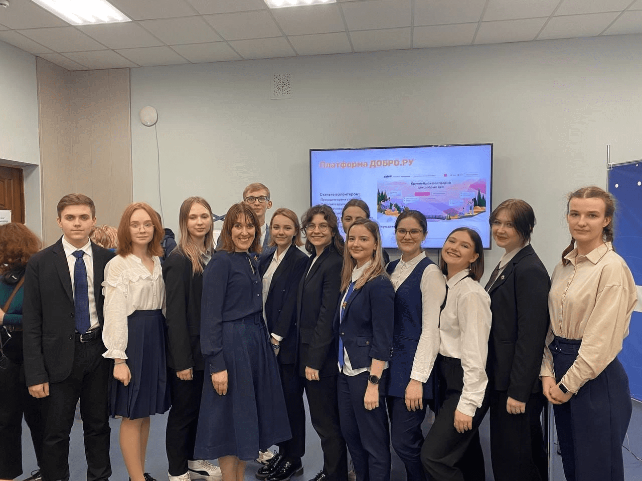
Волонтерское движение
Волонтерская деятельность реализуется с 2017 года
Ежегодная организация и проведение благотворительной акции «Согрей мои ладони»
Участие во Всероссийской акции «Сохраним лес»
Участие в «Уроке Волонтерства»

Slide 48
2022 год
Награжден Почетным штандартом Губернатора Нижегородской области
2021, 2022, 2023 год
Признан лучшей школой Советского района
2023 год - Благодарность Председателя Законодательного Собрания Нижегородской области.
Дважды награжден премией города Нижнего Новгорода, неоднократно признан лучшей школой г. Нижнего Новгорода (2006, 2015 гг.)
Двукратный победитель конкурса общеобразовательных учреждений в рамках ПНП «Образование» (2008, 2016 гг.)

Slide 49
План приема на 2024-2025 учебный год
9 класс
7 классов
175 человек
9
9
10
10
35 человек
Всего планируется комплектование
8 классов – 200 человек
10 класс

Slide 50
Документы 9 класс
Заявление об участии в индивидуальном отборе
Анкета поступающего
Портфолио (копии документов – смотрите Критерии экспертизы портфолио)
Табель итоговых оценок за 8 класс (предоставляется не позднее 31 мая)
Документы 10 класс
Заявление об участии в индивидуальном отборе
Анкета «Образовательные потребности» (10 класс)
Анкета поступающего
Портфолио (копии документов – смотрите Критерии экспертизы портфолио)
Копия аттестата об основном общем образовании и Приложение к аттестату (копии - предоставляются не позднее 3 июля)

Slide 51
Приём документов
9 класс – с 1 по 30 апреля включительно
10 класс – с 2 мая по 5 июня включительно
Способы подачи документов
Электронная почта ntl.priem@mail.ru
Лично: приёмная директора лицея – рабочие дни
Понедельник | 14⁰⁰ - 15⁰⁰
Вторник-Пятница | 10⁰⁰ -16⁰⁰
Суббота | 10⁰⁰ - 14⁰⁰
Обед 12.30 - 13.15

Slide 52
Вступительные испытания 9 класс
19 мая (воскресенье), 10.00
Контрольная работа – 2 части
(1 часть математика, 2 часть физика или информатика)
Вступительные испытания 10 класс
07 июня (среда), 10.00
Контрольная работа – 2 части
(1 часть математика, 2 часть физика или информатика)

Slide 53
Экспертиза Портфолио
Критериальная база экспертизы документов, представленных в портфолио (ознакомьтесь с документом)
Результаты экспертизы портфолио выстраиваются в рейтинговую таблицу
Приёмная комиссия рекомендует к зачислению в лицей обучающихся в соответствии с их порядковым номером в рейтинге

Slide 54
9 класс
11 июня – предварительный рейтинг (информация будет размещена на сайте лицея и информационном стенде)
17 июня и 18 июня Прием апелляций и Работа конфликтной комиссии
21 июня Размещение Итогового рейтинга
10 класс
03 июля – предварительный рейтинг (информация будет размещена на сайте лицея и информационном стенде)
04 июля Прием апелляций и Работа конфликтной комиссии
05 июля (до 16.00) Размещение Итогового рейтинга

Slide 55
Зачисление в Лицей
1. Лицам, рекомендованным к зачислению, в срок до 21 августа необходимо подойти в Лицей для оформления документов, решения организационных вопросов и получения уведомления о зачислении в лицей (кабинет № 5, понедельник – пятница с 8.30 до 16.30).
2. Личное дело и аттестат передаются классному руководителю при проведении организационного собрания, которое состоится в период с 25 по 29 августа

Slide 56
Если у Вас есть вопросы
по содержанию образования
и организации образовательной деятельности Лицея,
порядку приема в Лицей,
Вы можете направить их нам
по электронному адресу ntl.priem@mail.ru

Slide 57
Нижегородский региональный фонд содействия развитию
МАОУ Лицея № 38 «НТЛ»
Попечительский совет МАОУ «Лицей № 38»

Slide 58
Администрация и педагогический коллектив МАОУ «Лицей № 38» благодарят Вас за внимание к нашему образовательному учреждению.
Рады будем видеть Вас среди обучающихся
МАОУ «Лицей № 38»
С уважением, директор лицея Ирина Дмитриевна Кучерова
март 2024 года

